Slide 1
BÁO CÁO ĐỒ ÁN KHAI THÁC DỮ LIỆU
Xây Dựng Mô Hình Phân Khúc Khách Hàng E-Commerce Olist
Kết Hợp RFM & Trải Nghiệm Dịch Vụ
Nhóm thực hiện:
• Thành viên A: Trưởng nhóm, Kỹ sư Dữ liệu & Mô hình hóa (Data Pipeline, Clustering)
• Thành viên B: Chuyên viên Phân tích Trải nghiệm & Dịch vụ (Shipping, Reviews, SLAs)
• Thành viên C: Chuyên viên Phân tích Loyalty & Chiến lược (RFM, Online Retail II, Marketing)

Slide 2
ĐỒ ÁN KHAI THÁC DỮ LIỆU - PHÂN KHÚC KHÁCH HÀNG OLIST
1. Đặt Vấn Đề & Mục Tiêu Nghiên Cứu
Bối Cảnh & Thách Thức
• Thị trường Thương mại Điện tử cạnh tranh khốc liệt; chi phí thu hút khách mới (CAC) cao gấp 5-7 lần chi phí giữ chân khách cũ.
• Đặc thù dữ liệu Olist Brazil: Có tới 96.99% khách hàng CHỈ MUA ĐÚNG 1 LẦN trong suốt 2 năm.
• Nếu chỉ áp dụng mô hình RFM truyền thống, chiều Frequency (tần suất) sẽ mất tác dụng phân tách.
• Khoảng cách địa lý rộng lớn tại Brazil dẫn đến sự phân hóa sâu sắc về phí vận chuyển và thời gian giao hàng.
Mục Tiêu & Hướng Tiếp Cận Mới
• Xây dựng Pipeline làm sạch và gộp dữ liệu chuẩn mực ở cấp khách hàng thực tế (customer_unique_id).
• Đột phá phương pháp: Kết hợp đồng thời 3 nhóm đặc trưng:
• 1. Nhóm Loyalty / RFM (Recency, Monetary, AOV, Trả góp)
• 2. Nhóm Vận chuyển (Phí ship, Tỷ lệ phí ship / đơn, Số ngày giao)
• 3. Nhóm Trải nghiệm & Hài lòng (Điểm đánh giá, Giao trễ hạn)
• Ứng dụng thuật toán phân cụm (K-Means, GMM) để tìm ra 4 chân dung khách hàng hành động được (Actionable Segments).

Slide 3
ĐỒ ÁN KHAI THÁC DỮ LIỆU - PHÂN KHÚC KHÁCH HÀNG OLIST
2. Dữ Liệu & Quy Trình Xử Lý Pipeline (Mảng A)
Bộ Dữ Liệu Olist
• 9 bảng dữ liệu quan hệ:
• • orders (99,441 đơn)
• • customers (99,441 dòng)
• • order_items (112,650 dòng)
• • order_payments (103,886 dòng)
• • order_reviews (99,224 dòng)
• • products & translation
• • sellers & geolocation
• Giai đoạn: 2016 - 2018 tại Brazil.
Quy Tắc Làm Sạch Cốt Lõi
• Lọc đơn 'delivered' hợp lệ:
• • Loại bỏ đơn hủy, không giao và 8 đơn thiếu ngày nhận -> Còn 96,470 đơn chuẩn.
• Xử lý quan hệ 1-Nhiều:
• • 1 đơn có nhiều món hàng hoặc nhiều lần thanh toán. Tiến hành SUM/AGG ở cấp đơn trước khi Join để chống trùng lặp dòng.
• Phân biệt chìa khóa vàng:
• • customer_id = Mã giao dịch đơn
• • customer_unique_id = Khách hàng thực sự (Bắt buộc dùng để gom nhóm).
Sản Phẩm Đầu Ra Pipeline
• Tệp olist_clean.parquet:
• • 93,350 khách hàng duy nhất
• • 29 đặc trưng đa chiều
• • Dung lượng chỉ 7.3 MB
• Kiến trúc mã nguồn:
• • src/data_pipeline.py
• • 02_olist_data_pipeline.ipynb
• Bàn giao đầu vào chung:
• • Cung cấp dữ liệu chuẩn hóa cho cả Thành viên B và C.

Slide 4
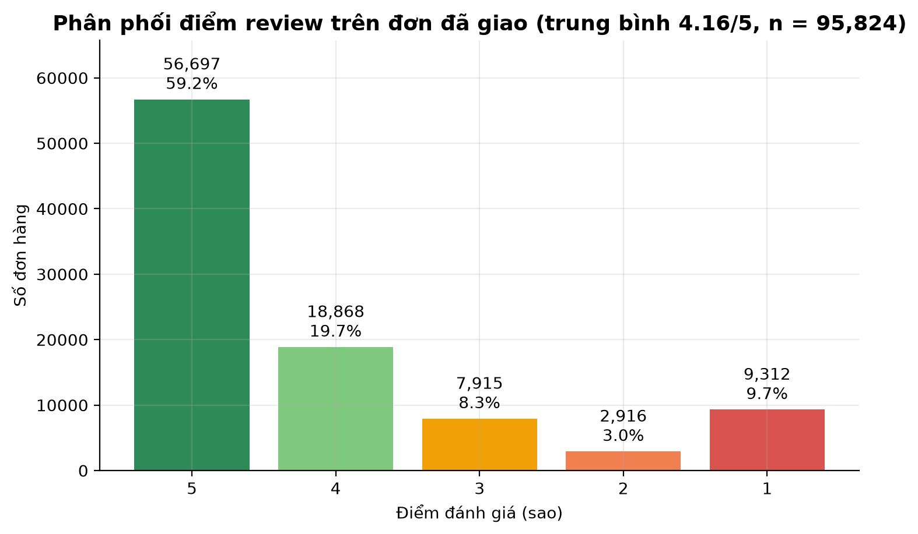
ĐỒ ÁN KHAI THÁC DỮ LIỆU - PHÂN KHÚC KHÁCH HÀNG OLIST
3. Khám Phá Hành Vi Mua Sắm & Địa Lý (EDA Olist)
Tập Trung Địa Lý Vượt Trội
• Bang São Paulo (SP) chiếm 42.0% tổng lượng đơn hàng toàn quốc.
• Khu vực Đông Nam (Sudeste: SP, RJ, MG) chiếm tới hơn 68% khách hàng, có hạ tầng logistics vượt trội hơn vùng sâu/xa.
Thanh Toán & Mua Sắm Trả Góp
• Thẻ tín dụng (Credit Card) áp đảo với 74% số giao dịch và 78% tổng doanh thu.
• Hình thức trả góp (Installments) rất phổ biến: Nhiều khách hàng mua đơn giá trị cao chia thành 6 - 10 kỳ.

Slide 5
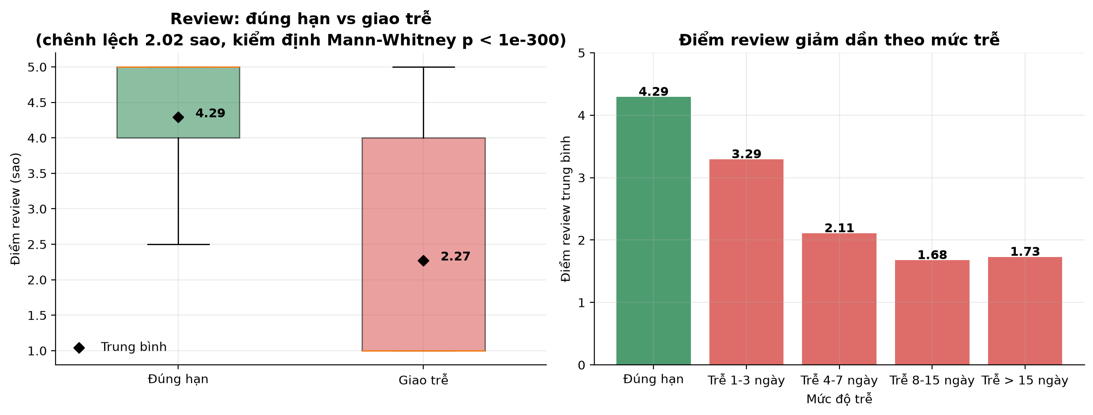
ĐỒ ÁN KHAI THÁC DỮ LIỆU - PHÂN KHÚC KHÁCH HÀNG OLIST
4. Phân Tích Giao Hàng & Trải Nghiệm (Mảng B)
Phát Hiện Then Chốt Về Dịch Vụ
• Đơn trễ hẹn hiếm nhưng cực kỳ 'đắt giá':
• • Tỷ lệ giao trễ chỉ 6.77% (6,534 đơn).
• • Nhưng nhóm trễ hẹn bị chấm trung bình 2.27 sao (so với 4.29 sao của nhóm đúng hạn - Mất 2.02 sao!).
• Tác động là phân ngưỡng (Non-linear):
• • Về sớm hơn hẹn > 8 ngày: Review ~ 4.32 sao.
• • Trễ 1-3 ngày: Điểm tụt xuống 3.29 sao.
• • Trễ 4-7 ngày: Còn 2.11 sao.
• • Trễ > 7 ngày: Chạm đáy 1.70 sao.
• Phí vận chuyển:
• • Chiếm trung bình 16.6% tổng chi tiêu, tỷ lệ freight_ratio trung vị là 0.22.

Slide 6
ĐỒ ÁN KHAI THÁC DỮ LIỆU - PHÂN KHÚC KHÁCH HÀNG OLIST
5. Tiền Xử Lý Đặc Trưng Cho Mô Hình Phân Cụm (A06)
3 Khuyến Nghị Khoa Học Đã Áp Dụng
• 1. Xử lý phân phối lệch phải (Skewness):
• • Các biến Monetary, Frequency, Delivery Days có đuôi cực đoan.
• • Áp dụng Winsorization (1% - 99%) cắt tỉa ngoại lai.
• • Biến đổi log1p (ln(1+x)) đưa về phân phối chuẩn hóa.
• 2. Xử lý ngưỡng phi tuyến giao trễ:
• • Bổ sung cờ is_severely_delayed (trễ > 3 ngày) giúp mô hình nắm bắt điểm gãy hài lòng.
• 3. Khử đa cộng tuyến & đặc trưng dư thừa:
• • Loại bỏ low_review_count (tương quan -0.655 với review).
• • Chuẩn hóa StandardScaler (Z-score: mean=0, std=1).
Bộ Đặc Trưng Cuối Cùng Đưa Vào Mô Hình (S02)
• 1. recency (Số ngày kể từ lần mua gần nhất)
• 2. frequency_log (Tần suất mua sắm đã log)
• 3. monetary_log (Tổng chi tiêu tích lũy đã log)
• 4. avg_order_value_log (Giá trị đơn hàng trung bình)
• 5. avg_delivery_duration_days_log (Thời gian giao hàng)
• 6. delayed_order_ratio (Tỷ lệ đơn giao trễ)
• 7. is_severely_delayed (Cờ giao trễ nghiêm trọng > 3 ngày)
• 8. freight_ratio (Tỷ lệ phí ship / tổng giá trị đơn)
• 9. avg_review_score (Điểm đánh giá trung bình 1-5 sao)
• 10. max_payment_installments_log (Số kỳ trả góp lớn nhất)

Slide 7
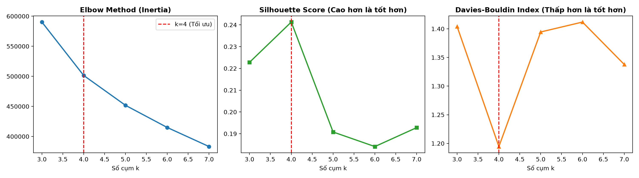
ĐỒ ÁN KHAI THÁC DỮ LIỆU - PHÂN KHÚC KHÁCH HÀNG OLIST
6. Đánh Giá & Quyết Định Số Lượng Cụm k (A08)
Kết Quả Đánh Giá Toán Học (k = 3 đến 7)
• • Elbow Method (Inertia): Độ dốc quán tính giảm mạnh và xuất hiện điểm khuỷu tay rõ rệt tại k = 4 (Inertia = 501,444).
• • Silhouette Score: Đạt đỉnh cao nhất tại k = 4 (Silhouette = 0.2413), phân tách tốt hơn hẳn k = 5, 6, 7.
• • Davies-Bouldin Index: Đạt giá trị thấp nhất tại k = 4 (DB = 1.1945) - chứng minh khoảng cách nội cụm nhỏ và tâm cụm tách biệt.

Slide 8
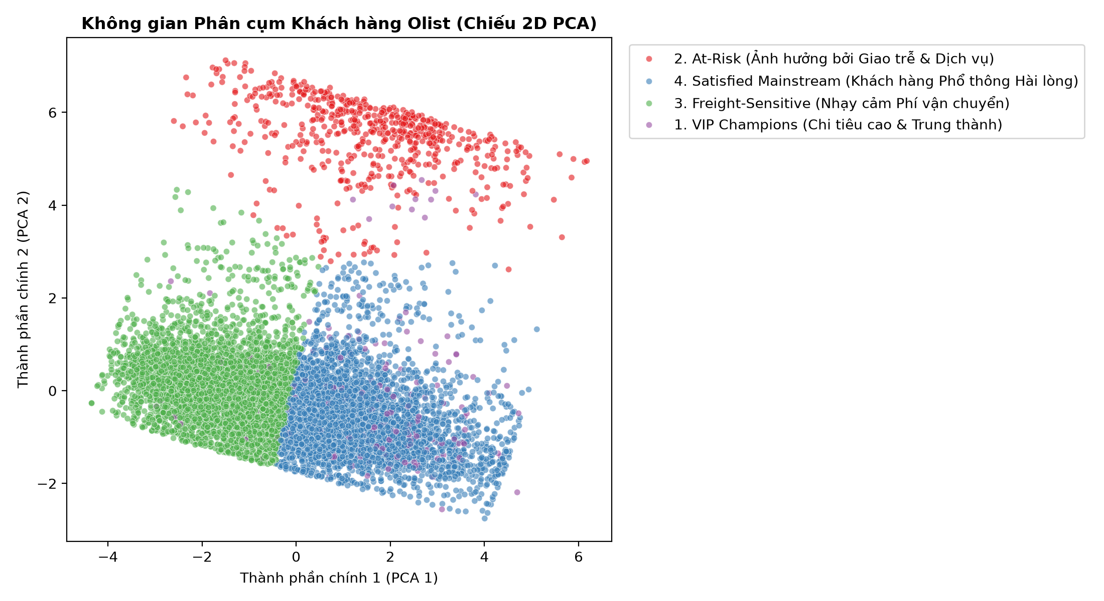
ĐỒ ÁN KHAI THÁC DỮ LIỆU - PHÂN KHÚC KHÁCH HÀNG OLIST
7. Không Gian Phân Cụm Khách Hàng (2D PCA)
Phân Tích Thành Phần Chính (PCA)
• Giữ lại 52.04% phương sai toàn phần.
• Ý nghĩa trục PCA 1 (Hoành độ):
• • Phản ánh chiều Trải nghiệm Dịch vụ & Độ trễ vận chuyển (Tách biệt rõ rệt nhóm At-Risk với phần còn lại).
• Ý nghĩa trục PCA 2 (Tung độ):
• • Phản ánh chiều Giá trị Chi tiêu Monetary & Hình thức Trả góp (Tách biệt nhóm VIP Champions với nhóm Phổ thông).
• Thuật toán đối chiếu:
• • K-Means: Phân vùng rõ ràng, ranh giới ổn định.
• • GMM: Xác nhận cấu trúc 4 cụm với phân phối xác suất cao.

Slide 9
ĐỒ ÁN KHAI THÁC DỮ LIỆU - PHÂN KHÚC KHÁCH HÀNG OLIST
8. Chân Dung 4 Phân Khúc Khách Hàng Chính Thức
1. VIP Champions
(~17.5% khách)
• Chi tiêu vượt trội: > 620 BRL (gấp 4 lần trung bình).
• Tần suất mua lặp lại cao nhất toàn sàn.
• Sử dụng trả góp nhiều kỳ (6 - 10 kỳ).
• Đánh giá rất cao: 4.2 / 5 sao.
2. Satisfied Mainstream
(~50.2% khách)
• Nhóm khách hàng phổ thông cốt lõi lớn nhất.
• Giá trị vừa phải (~150 BRL).
• Giao hàng nhanh (~11 ngày), đúng hẹn.
• Review rất cao: 4.3 / 5 sao.
3. Freight-Sensitive
(~24.5% khách)
• Khách hàng nhạy cảm phí vận chuyển.
• Đơn hàng giá trị nhỏ (~60 BRL).
• Phí ship chiếm tới 35% - 45% giá trị đơn.
• Thanh toán chủ yếu trả thẳng hoặc Boleto.
4. At-Risk Delivery
(~7.8% khách)
• 100% đơn hàng bị giao trễ hẹn.
• Thời gian giao kéo dài trung bình 28.5 ngày.
• Điểm review chạm đáy: chỉ 1.7 / 5 sao.
• Nguy cơ rời bỏ sàn vĩnh viễn rất cao.

Slide 10
ĐỒ ÁN KHAI THÁC DỮ LIỆU - PHÂN KHÚC KHÁCH HÀNG OLIST
9. Đề Xuất Cải Thiện Chất Lượng Dịch Vụ (Mảng B)
Xử Lý Nhóm At-Risk (Giao Trễ)
• Hệ thống cảnh báo sớm (Early-Warning):
• • Khi đơn hàng có nguy cơ giao trễ > 3 ngày, hệ thống tự động gắn cờ cảnh báo cho đơn vị vận chuyển.
• Quy trình xử lý khiếu nại chủ động (Proactive SLA):
• • Tự động gửi SMS thông báo xin lỗi kèm mã giảm giá 15% - 20% cho đơn tiếp theo ngay khi phát hiện trễ, KHÔNG ĐỢI khách hàng phàn nàn.
• Tái cấu trúc tuyến giao hàng:
• • Kiểm tra các nhà bán và tuyến đường liên bang có tỷ lệ giao trễ cao (đặc biệt tuyến đi bang Bahia và vùng Đông Bắc).
Chính Sách Phí Vận Chuyển Linh Hoạt
• Giải quyết bài toán cho nhóm Freight-Sensitive:
• • Phí ship chiếm tới 35-45% là rào cản lớn khiến khách không quay lại mua sắm.
• Áp dụng ngưỡng Freeship thông minh:
• • Miễn phí vận chuyển khi đơn hàng đạt ngưỡng tối thiểu 120 BRL (vừa kích thích khách mua thêm hàng để tăng AOV, vừa giải tỏa áp lực phí ship).
• Gộp đơn hàng cùng người bán (Bundle Orders):
• • Khuyến khích mua nhiều sản phẩm từ cùng một shop để chia sẻ phí vận chuyển.

Slide 11
ĐỒ ÁN KHAI THÁC DỮ LIỆU - PHÂN KHÚC KHÁCH HÀNG OLIST
10. Chiến Lược Tiếp Thị Theo Phân Khúc (Mảng C)
Kế Hoạch Tiếp Thị Đa Tầng
• Phân khúc VIP Champions (Chi tiêu cao):
• • Triển khai chương trình 'Olist Club' với ưu đãi độc quyền, quà tặng sinh nhật, hỗ trợ trả góp 0% lãi suất kỳ hạn dài.
• Phân khúc Satisfied Mainstream (Phổ thông):
• • Mục tiêu: Kích hoạt đơn hàng thứ 2 (Repeat Purchase).
• • Gửi email gợi ý sản phẩm cá nhân hóa theo ngành hàng yêu thích sau 30 và 60 ngày kể từ lần mua đầu.
• Phân khúc Freight-Sensitive:
• • Đẩy mạnh voucher giảm giá vận chuyển vào các khung giờ vàng hoặc ngày hội mua sắm (Mega Sale).
Đối Chiếu Với Online Retail II
• Khác biệt cấu trúc:
• • Online Retail II (UK) là sàn bán sỉ/bán lẻ quà tặng với tỷ lệ mua lặp lại cao (>70%), khách hàng có tính gắn bó tự nhiên.
• • Olist (Brazil) là sàn Marketplace đa nhà bán với tỷ lệ mua lặp lại thấp (3%), khách hàng đến vì nhu cầu đơn lẻ.
• Bài học chiến lược:
• • Với Olist, trọng tâm giữ chân không thể dựa vào việc 'chờ khách tự quay lại', mà phải dựa vào trải nghiệm dịch vụ xuất sắc ở đơn hàng đầu tiên.

Slide 12
ĐỒ ÁN KHAI THÁC DỮ LIỆU - PHÂN KHÚC KHÁCH HÀNG OLIST
11. Kiến Trúc Kỹ Thuật & Hướng Phát Triển
Kiến Trúc Kỹ Thuật Dự Án
• Quy trình Git Flow chuẩn mực:
• • Phân chia rõ ràng các nhánh develop, main, và feature branches.
• • Quản lý lịch sử commit và Pull Request minh bạch theo phân công A, B, C.
• Mã nguồn module hóa (src/):
• • data_pipeline.py: Hợp nhất và xuất parquet.
• • features.py: Tiền xử lý, winsorize, scaling, PCA.
• • models.py: Huấn luyện K-Means, GMM, đánh giá.
• Hiệu năng lưu trữ:
• • Dùng file Parquet nén cột (7.3MB), tốc độ đọc nhanh gấp 10 lần CSV thông thường.
Hướng Phát Triển Tiếp Theo (Tuần 6 - 8)
• Mô hình dự đoán phân khúc cho khách mới (A11):
• • Huấn luyện Random Forest / XGBoost để tự động gán cụm cho khách hàng mới ngay khi phát sinh giao dịch đầu tiên.
• Giải thích mô hình bằng SHAP:
• • Xác định đặc trưng nào quyết định đưa khách hàng vào nhóm VIP hay At-Risk.
• Triển khai Ứng dụng Tương tác Streamlit (A12):
• • Xây dựng Dashboard tra cứu hồ sơ cụm, xem radar chart và mô phỏng chính sách kinh doanh theo thời gian thực.

Slide 13
TỔNG KẾT BÀI THUYẾT TRÌNH
3 Thông Điệp Cốt Lõi Từ Dự Án:
1. Trải nghiệm dịch vụ quyết định sự hài lòng: Giao trễ dù chỉ 6.77% nhưng làm mất hơn 2 sao đánh giá.
2. Phân cụm đa chiều k = 4 giải quyết bài toán khách mua 1 lần của sàn Olist hiệu quả hơn RFM đơn thuần.
3. Mỗi phân khúc đòi hỏi hành động riêng: VIP cần đặc quyền, At-Risk cần SLA chủ động, Freight-Sensitive cần Freeship thông minh.
Cảm ơn Thầy Cô và các bạn đã chú ý lắng nghe!
Xin mời Thầy Cô và các bạn đặt câu hỏi (Q&A).

